Slide 1
第十三章 评审技术
王美红

Slide 2
1.软件评审
软件评审
  是指在软件开发过程中，由参与评审的人员对软件开发文档或代码进行评审或检查，帮助查找缺陷和改进。

Slide 3
1.软件评审
目标：
  在软件过程中发现错误，以使他们不会在软件交付之后变成缺陷。
优点：
  可以早些发现错误，以防止将错误传递到软件过程的后续阶段

Slide 4
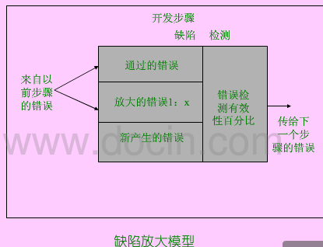

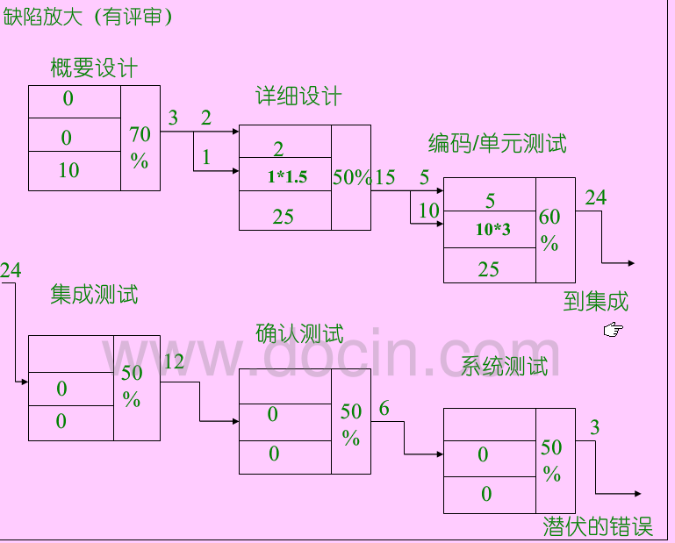
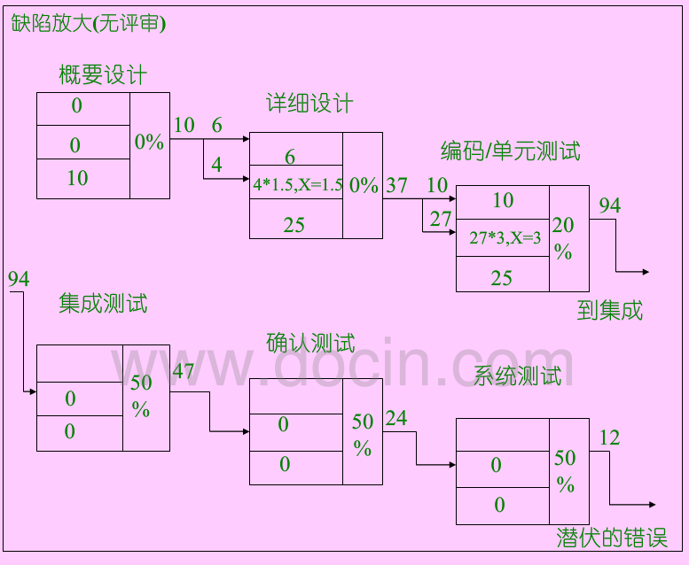

Slide 5
1.软件评审
非正式技术评审
  简单桌面检查或临时会议
  结对编程就是持续的桌面检查
正式技术评审（FTR）
  包括走查和审查，以会议方式进行，只有经过适当的计划、控制与参与,FTR才能成功。

Slide 6
评审会议
不论选择何种FTR 形式，每个复审会议都应该遵守下面的约束：
  复审会议(通常)应该在3 到5 个人之间进行。
  应该进行提前准备，但是每人占用工作时间应该少于2 小时。
  复审会议时间应该不超过2 小时。

Slide 7
评审会议（续）
在评审技术时，所有FTR与会者必须做出以下决定中的一个：
  可以不经修改而接受该工作产品
  由于严重错误而否决该工作产品（错误改正后必须再次进行评审）
  暂时接受该工作产品（发现一些必须修改的小错误，但不再需要进行评审）

Slide 8
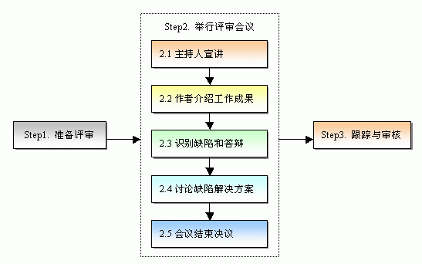
正式技术评审的流程

Slide 9
评审报告和记录保存
评审总结报告将回答以下问题：
  1.复审什么？
  2.由谁复审？
  3.发现了什么，结论是什么？
上面的“评审问题清单”通常一页纸左右

Slide 10
评审指导原则
评审工作产品，而不是评审生产者
制定并遵守日程表
限制争论和辩驳
对各个问题都发表见解，但是不要试图解决所有记录的问题
做笔记
限制参与者人数，并坚持实现做准备
为每个将要评审的工作产品建立检查表
为FTR分配资源和时间
对所有评审者进行有意义的培训
评审以前所做的评审

Slide 11
样本驱动评审
如果只找到几个错误，则这个评审就是在浪费审查参与者的时间
对所有软件工程工作产品的样本进行审查，以决定哪些工作产品是最有错误倾向的，然后集中全部FTR资源，只分配给那些可能具有错误倾向的工作产品

Slide 12
2. 软件评审&测试
测试和评审的比较
1）表现形式
  测试的表现形式有：单元测试、集成测试、系统测试、用户验收测试
  评审的表现形式有：审查、小组评审、走查、结对编程、同级桌查、轮查、临时评审

Slide 13
2. 软件评审&测试
2）工作对象
  测试的工作对象为：可执行系统（指编译后可运行的程序）
  评审的工作对象为：需求规格说明书、架构（概要）设计文档、详细设计文档、项目计划、项目过程文档、源代码、系统界面、测试计划、测试用例和数据、用户手册

Slide 14
2. 软件评审&测试
3）识别缺陷的阶段
  测试识别缺陷的阶段：测试阶段（编码完成后）
  评审识别缺陷的阶段：需求阶段、设计阶段、编码阶段、测试阶段

Slide 15
2. 软件评审&测试
4）识别缺陷的成效
  测试的成效：最多识别软件所有缺陷中30-35%的缺陷
  评审的成效：最多识别软件所有缺陷中70-75%的缺陷

Slide 16
2. 软件评审&测试
5）识别缺陷的成本
  测试的成本：识别一个重要缺陷平均花费15-25小时
  评审的成本：需求阶段识别一个重要缺陷平均花费2-3小时；设计阶段识别一个重要缺陷平均花费3-4小时；代码评审阶段识别一个重要缺陷3-5小时；测试计划评审识别一个重要缺陷3-5小时

Slide 17
2. 软件评审&测试
6）解决缺陷的成本
  测试的成本：消除一个重要缺陷平均花费30-80小时（包括识别缺陷时间）在开发后期才能识别缺陷，成本较高
  评审的成本：需求及设计阶段消除一个重要缺陷5-10小时；代码评审阶段消除一个重要缺陷5-15小时更倾向于在开发前期识别缺陷，成本较低

Slide 18
2. 软件评审&测试
  7）投入回报比较
  某研究表明，客户使用过程中发现、纠正与需求相关的缺陷的费用是比需求开发阶段发现和纠正同样缺陷的费用的68~110倍(Boehm 1981;Grady 1999)。即 68~110 : 1

